Slide 1
Komparasi CNN
pada label CelebA
AlexNet, VGG16, VGG19, GoogLeNet, dan ResNet18
30.000 gambar dalam eksperimen
Hasil notebook tersimpan, 13 Oktober 2026
Notes:
Tujuan presentasi adalah membandingkan lima model pretrained dengan konfigurasi eksperimen bersama. Angka berasal dari output notebook, bukan run baru.
AlexNet: https://colab.research.google.com/drive/1Ib9G7oVkuvfz-2JxGhLgJBMuTIwrjogN
VGG16: https://colab.research.google.com/drive/1XjDx6bdY8It4jygzTAFk6oT9RBtX3C9q
VGG19: https://colab.research.google.com/drive/1yAb2r57zYJVo4uRP2FO0vYsnHH5AcVPi
GoogLeNet: https://colab.research.google.com/drive/1w8Wox2YkUKJJSSYrIeal-wBHTt1OCPWz
ResNet18: https://colab.research.google.com/drive/1vDaOCwMWGAordE_1_7yaSYVZ59poexS5

Slide 2
Latar belakang project
Klasifikasi citra wajah menguji kemampuan CNN mengenali pola visual dari data berlabel.
Project membandingkan lima arsitektur dengan subset, hyperparameter, dan prosedur evaluasi yang sama.
Pertanyaan utama: bagaimana akurasi test berubah ketika kapasitas model dan waktu training berbeda?
Target model adalah label Female/Male pada dataset. Hasil ini berlaku pada eksperimen yang dilaporkan.
02
Notes:
AlexNet: https://colab.research.google.com/drive/1Ib9G7oVkuvfz-2JxGhLgJBMuTIwrjogN
VGG16: https://colab.research.google.com/drive/1XjDx6bdY8It4jygzTAFk6oT9RBtX3C9q
VGG19: https://colab.research.google.com/drive/1yAb2r57zYJVo4uRP2FO0vYsnHH5AcVPi
GoogLeNet: https://colab.research.google.com/drive/1w8Wox2YkUKJJSSYrIeal-wBHTt1OCPWz
ResNet18: https://colab.research.google.com/drive/1vDaOCwMWGAordE_1_7yaSYVZ59poexS5

Slide 3
Dataset CelebA dan subset eksperimen
CelebA asal: 202.599 gambar, 10.177 identitas, 40 atribut biner, dan 5 titik landmark per gambar.
Split | Jumlah | Peran
Training | 20.000 | Melatih bobot model
Validasi | 5.000 | Memilih checkpoint terbaik
Testing | 5.000 | Mengukur generalisasi akhir
Total | 30.000 | Subset eksperimen
2 label
Female = 0
Male = 1
Komposisi test
Female: 2.893 (57,86%)
Male: 2.107 (42,14%)
Jumlah per label pada train dan validasi tidak dicetak di notebook.
03
Notes:
Dataset asal: https://mmlab.ie.cuhk.edu.hk/projects/CelebA.html
Versi Kaggle: https://www.kaggle.com/datasets/ashishjangra27/gender-recognition-200k-images-celeba
Notebook cell 4, 8, 17:
AlexNet: https://colab.research.google.com/drive/1Ib9G7oVkuvfz-2JxGhLgJBMuTIwrjogN
VGG16: https://colab.research.google.com/drive/1XjDx6bdY8It4jygzTAFk6oT9RBtX3C9q
VGG19: https://colab.research.google.com/drive/1yAb2r57zYJVo4uRP2FO0vYsnHH5AcVPi
GoogLeNet: https://colab.research.google.com/drive/1w8Wox2YkUKJJSSYrIeal-wBHTt1OCPWz
ResNet18: https://colab.research.google.com/drive/1vDaOCwMWGAordE_1_7yaSYVZ59poexS5

Slide 4
Sampling dan preprocessing
Tahap | Pengaturan aktual
Sampling | 20.000 / 5.000 / 5.000 secara acak tanpa pengulangan, seed 42
Input | RGB, resize langsung menjadi 224 × 224 piksel
Augmentasi train | Flip horizontal, rotasi ±10°, brightness dan contrast 0,2
Normalisasi | Mean [0,485; 0,456; 0,406], std [0,229; 0,224; 0,225]
Validasi dan test | Resize, ToTensor, Normalize. Tanpa augmentasi acak
Subset diambil terpisah dari folder Train, Validation, dan Test. Sampling bukan stratifikasi per label.
04
Notes:
Sumber: kode cell 8 semua notebook.
AlexNet: https://colab.research.google.com/drive/1Ib9G7oVkuvfz-2JxGhLgJBMuTIwrjogN
VGG16: https://colab.research.google.com/drive/1XjDx6bdY8It4jygzTAFk6oT9RBtX3C9q
VGG19: https://colab.research.google.com/drive/1yAb2r57zYJVo4uRP2FO0vYsnHH5AcVPi
GoogLeNet: https://colab.research.google.com/drive/1w8Wox2YkUKJJSSYrIeal-wBHTt1OCPWz
ResNet18: https://colab.research.google.com/drive/1vDaOCwMWGAordE_1_7yaSYVZ59poexS5

Slide 5
AlexNet
5 convolution + 3 fully connected
Bagian | Struktur pada model
Ekstraksi fitur | Kernel 11×11, 5×5, lalu tiga 3×3. ReLU dan max pooling
Channel convolution | 64, 192, 384, 256, 256
Klasifikasi | Adaptive average pool 6×6. FC 4096, 4096, lalu 2 logits
Regularisasi | Dropout pada classifier, default 0,5
Parameter tercatat: 57,0 juta. Bobot awal ImageNet. Layer terakhir disesuaikan menjadi dua kelas.
05
Notes:
Arsitektur torchvision: https://docs.pytorch.org/vision/main/_modules/torchvision/models/alexnet.html
Notebook cell 11: https://colab.research.google.com/drive/1Ib9G7oVkuvfz-2JxGhLgJBMuTIwrjogN

Slide 6
VGG16 dan VGG19
Convolution 3×3 bertumpuk dalam lima blok, diikuti max pooling. Varian notebook memakai VGG tanpa BatchNorm.
Karakteristik | VGG16 | VGG19
Convolution tiap blok | 2, 2, 3, 3, 3 | 2, 2, 4, 4, 4
Jumlah layer berbobot | 13 conv + 3 FC | 16 conv + 3 FC
Parameter tercatat | 134,3 juta | 139,6 juta
Classifier akhir | 4096, 4096, 2 logits | 4096, 4096, 2 logits
Channel blok: 64, 128, 256, 512, 512. Pooling akhir 7×7 dan dropout pada classifier.
06
Notes:
Arsitektur torchvision: https://docs.pytorch.org/vision/main/_modules/torchvision/models/vgg.html
Notebook cell 11:
https://colab.research.google.com/drive/1XjDx6bdY8It4jygzTAFk6oT9RBtX3C9q
https://colab.research.google.com/drive/1yAb2r57zYJVo4uRP2FO0vYsnHH5AcVPi

Slide 7
GoogLeNet dan modul Inception
9 modul Inception menggabungkan keluaran beberapa cabang pada dimensi channel.
Komponen | Fungsi / implementasi
Cabang Inception | Cabang 1×1, reduction + conv, serta pooling + 1×1
Reduction 1×1 | Mengurangi jumlah channel sebelum convolution yang lebih mahal
Penggabungan | Concatenation fitur cabang. Conv memakai BatchNorm dan ReLU
Head eksperimen | Global average pooling, dropout, FC 1024 menjadi 2 logits
Auxiliary classifier | Dinonaktifkan. Notebook hanya memakai loss dari head utama
Parameter tercatat: 5,6 juta. Pada implementasi torchvision, cabang nominal 5×5 menggunakan 3×3.
07
Notes:
Arsitektur torchvision: https://docs.pytorch.org/vision/main/_modules/torchvision/models/googlenet.html
Notebook cell 11: https://colab.research.google.com/drive/1w8Wox2YkUKJJSSYrIeal-wBHTt1OCPWz
Torchvision menggunakan 3×3 pada cabang yang semula dirancang 5×5. Versi library runtime tidak tercatat.

Slide 8
ResNet18 dan residual connection
Blok residual menjumlahkan transformasi fitur dengan jalur shortcut: y = F(x) + x.
Bagian | Struktur ResNet18
Stem | Convolution 7×7, BatchNorm, ReLU, lalu max pooling
Empat stage | Masing-masing 2 BasicBlock. Channel 64, 128, 256, 512
BasicBlock | Dua convolution 3×3 dan shortcut. Projection saat dimensi berubah
Head | Global average pooling. FC 512 menjadi 2 logits
Shortcut memberi jalur langsung untuk fitur dan gradien. Parameter tercatat: 11,2 juta.
08
Notes:
Arsitektur torchvision: https://docs.pytorch.org/vision/main/_modules/torchvision/models/resnet.html
Notebook cell 11: https://colab.research.google.com/drive/1vDaOCwMWGAordE_1_7yaSYVZ59poexS5

Slide 9
Hyperparameter dan environment bersama
Pengaturan | Nilai | Pengaturan | Nilai
Epoch | 8 | Batch size | 64
Learning rate | 0,0001 | Optimizer | Adam
Loss | CrossEntropyLoss | Seed | 42
Input | 224×224 RGB | DataLoader workers | 2
Bobot awal | ImageNet V1 | Fine tuning | Seluruh parameter
GPU tercatat | Tesla T4, CUDA device | Mixed precision | AMP + GradScaler
PyTorch dan torchvision pada Google Colab. Versi library, driver, CPU, dan RAM tidak dicetak lengkap. Tidak ada scheduler atau early stopping dalam loop.
09
Notes:
Sumber kode cell 6, 8, 11, 13 dan output cell 6.
AlexNet: https://colab.research.google.com/drive/1Ib9G7oVkuvfz-2JxGhLgJBMuTIwrjogN
VGG16: https://colab.research.google.com/drive/1XjDx6bdY8It4jygzTAFk6oT9RBtX3C9q
VGG19: https://colab.research.google.com/drive/1yAb2r57zYJVo4uRP2FO0vYsnHH5AcVPi
GoogLeNet: https://colab.research.google.com/drive/1w8Wox2YkUKJJSSYrIeal-wBHTt1OCPWz
ResNet18: https://colab.research.google.com/drive/1vDaOCwMWGAordE_1_7yaSYVZ59poexS5

Slide 10
Metode evaluasi
Ukuran / prosedur | Definisi dan pemakaian
Checkpoint | Bobot dengan akurasi validasi tertinggi, lalu dievaluasi pada test
Accuracy | Jumlah prediksi benar dibagi seluruh gambar test
Precision dan recall | Precision = TP/(TP+FP). Recall = TP/(TP+FN), tiap kelas
F1-score | Rata-rata harmonik precision dan recall
Macro / weighted | Macro rata-rata dua kelas. Weighted memakai bobot jumlah sampel
Confusion matrix | Baris = aktual, kolom = prediksi. Label Female dan Male
Loss dan accuracy dicatat tiap epoch. Waktu training dan jumlah parameter melengkapi penilaian efisiensi.
10
Notes:
Kode cell 13, 17 dan 21.
AlexNet: https://colab.research.google.com/drive/1Ib9G7oVkuvfz-2JxGhLgJBMuTIwrjogN
VGG16: https://colab.research.google.com/drive/1XjDx6bdY8It4jygzTAFk6oT9RBtX3C9q
VGG19: https://colab.research.google.com/drive/1yAb2r57zYJVo4uRP2FO0vYsnHH5AcVPi
GoogLeNet: https://colab.research.google.com/drive/1w8Wox2YkUKJJSSYrIeal-wBHTt1OCPWz
ResNet18: https://colab.research.google.com/drive/1vDaOCwMWGAordE_1_7yaSYVZ59poexS5

Slide 11
VGG16 tertinggi pada hasil test
Model | Accuracy | Macro F1 | Salah / 5.000
VGG16 | 98,52% | 98,48% | 74
VGG19 | 98,42% | 98,38% | 79
ResNet18 | 98,18% | 98,13% | 91
GoogLeNet | 97,94% | 97,89% | 103
AlexNet | 97,36% | 97,29% | 132
VGG16 berbeda 0,10 poin persentase dari VGG19, setara 5 gambar test. Selisih ini belum diuji dengan beberapa seed.
Laporan lengkap dan sumber di Google Sheets
11
Notes:
Sumber output cell 17 dan 13.
AlexNet: https://colab.research.google.com/drive/1Ib9G7oVkuvfz-2JxGhLgJBMuTIwrjogN
VGG16: https://colab.research.google.com/drive/1XjDx6bdY8It4jygzTAFk6oT9RBtX3C9q
VGG19: https://colab.research.google.com/drive/1yAb2r57zYJVo4uRP2FO0vYsnHH5AcVPi
GoogLeNet: https://colab.research.google.com/drive/1w8Wox2YkUKJJSSYrIeal-wBHTt1OCPWz
ResNet18: https://colab.research.google.com/drive/1vDaOCwMWGAordE_1_7yaSYVZ59poexS5
https://docs.google.com/spreadsheets/d/1U9UvMD9tMa8L96QBRixhuX88JTluqr22j_ciP7C4yEc/edit

Slide 12
Confusion matrix dan kesalahan per kelas
Model | Female benar | Female → Male | Male → Female | Male benar
AlexNet | 2823 | 70 | 62 | 2045
VGG16 | 2853 | 40 | 34 | 2073
VGG19 | 2853 | 40 | 39 | 2068
GoogLeNet | 2827 | 66 | 37 | 2070
ResNet18 | 2854 | 39 | 52 | 2055
VGG16: 40 Female diprediksi Male dan 34 Male diprediksi Female. Total kesalahan 74 gambar.
Support test: Female 2.893, Male 2.107. Metrik per kelas melengkapi accuracy.
12
Notes:
Angka dibaca dari heatmap cell 17, cocok dengan classification report dan total 5.000 gambar. Male dijadikan kelas positif untuk istilah TN/FP/FN/TP.
AlexNet: https://colab.research.google.com/drive/1Ib9G7oVkuvfz-2JxGhLgJBMuTIwrjogN
VGG16: https://colab.research.google.com/drive/1XjDx6bdY8It4jygzTAFk6oT9RBtX3C9q
VGG19: https://colab.research.google.com/drive/1yAb2r57zYJVo4uRP2FO0vYsnHH5AcVPi
GoogLeNet: https://colab.research.google.com/drive/1w8Wox2YkUKJJSSYrIeal-wBHTt1OCPWz
ResNet18: https://colab.research.google.com/drive/1vDaOCwMWGAordE_1_7yaSYVZ59poexS5

Slide 13
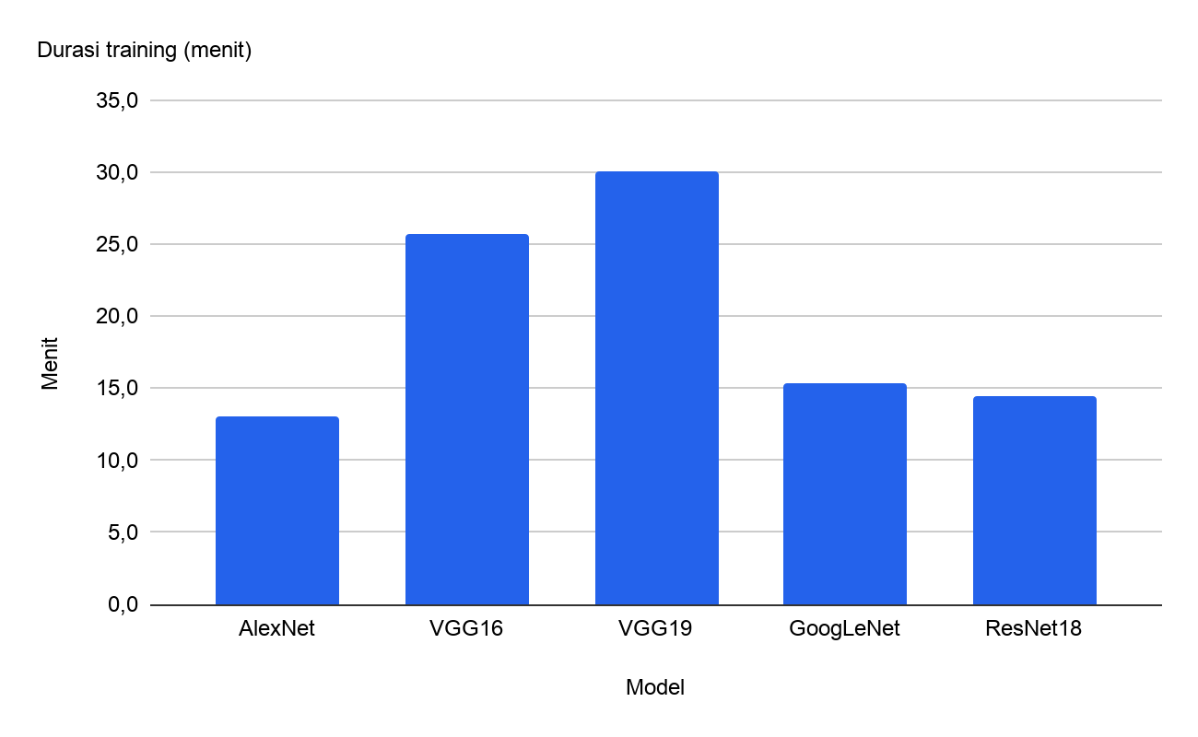
Akurasi, durasi, dan kapasitas model
Model | Parameter (juta)
AlexNet | 57,0
VGG16 | 134,3
VGG19 | 139,6
GoogLeNet | 5,6
ResNet18 | 11,2
ResNet18: 98,18% dalam 14,5 menit. GoogLeNet: parameter paling sedikit, 5,6 juta. AlexNet: training tercepat, 13,0 menit.
13
Notes:
Waktu total dari output cell 13, parameter dari cell 11. Training termasuk validasi dan checkpoint, bukan pengukuran latensi inference.
AlexNet: https://colab.research.google.com/drive/1Ib9G7oVkuvfz-2JxGhLgJBMuTIwrjogN
VGG16: https://colab.research.google.com/drive/1XjDx6bdY8It4jygzTAFk6oT9RBtX3C9q
VGG19: https://colab.research.google.com/drive/1yAb2r57zYJVo4uRP2FO0vYsnHH5AcVPi
GoogLeNet: https://colab.research.google.com/drive/1w8Wox2YkUKJJSSYrIeal-wBHTt1OCPWz
ResNet18: https://colab.research.google.com/drive/1vDaOCwMWGAordE_1_7yaSYVZ59poexS5

Slide 14
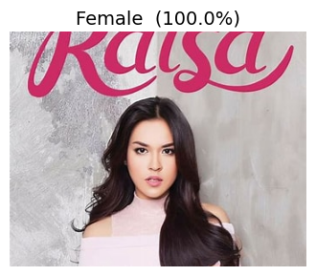


Contoh prediksi dari output notebook
VGG16
VGG19
GoogLeNet
ResNet18
Raisya.jpeg
raisa.jpg
Raisya.jpeg
raisa.jpg
Keempat contoh memprediksi Female. Skor softmax bukan ukuran akurasi test atau bukti prediksi benar. Contoh AlexNet tidak tersedia karena error pada cell inference terakhir.
14
Notes:
Gambar asli yang tersimpan di output inference cell 21. Probabilitas dibulatkan satu desimal persen. Tidak ada label acuan yang dicatat.
AlexNet: https://colab.research.google.com/drive/1Ib9G7oVkuvfz-2JxGhLgJBMuTIwrjogN
VGG16: https://colab.research.google.com/drive/1XjDx6bdY8It4jygzTAFk6oT9RBtX3C9q
VGG19: https://colab.research.google.com/drive/1yAb2r57zYJVo4uRP2FO0vYsnHH5AcVPi
GoogLeNet: https://colab.research.google.com/drive/1w8Wox2YkUKJJSSYrIeal-wBHTt1OCPWz
ResNet18: https://colab.research.google.com/drive/1vDaOCwMWGAordE_1_7yaSYVZ59poexS5

Slide 15
Kesimpulan dan saran
Untuk akurasi tertinggi pada run ini, VGG16 memberi 98,52% dan macro F1 98,48%.
Untuk kombinasi hasil dan durasi, ResNet18 layak diprioritaskan: 98,18% dengan 14,5 menit training.
GoogLeNet menarik ketika kapasitas model menjadi perhatian. Parameter lebih kecil belum membuktikan inference lebih cepat.
Saran lanjutan: ulang beberapa seed, simpan daftar subset dan versi environment, lalu ukur latensi inference pada perangkat yang sama.
Laporan lengkap dan sumber di Google Sheets
15
Notes:
Temuan berdasarkan satu run tiap model, bukan klaim superioritas universal.
AlexNet: https://colab.research.google.com/drive/1Ib9G7oVkuvfz-2JxGhLgJBMuTIwrjogN
VGG16: https://colab.research.google.com/drive/1XjDx6bdY8It4jygzTAFk6oT9RBtX3C9q
VGG19: https://colab.research.google.com/drive/1yAb2r57zYJVo4uRP2FO0vYsnHH5AcVPi
GoogLeNet: https://colab.research.google.com/drive/1w8Wox2YkUKJJSSYrIeal-wBHTt1OCPWz
ResNet18: https://colab.research.google.com/drive/1vDaOCwMWGAordE_1_7yaSYVZ59poexS5
Laporan: https://docs.google.com/spreadsheets/d/1U9UvMD9tMa8L96QBRixhuX88JTluqr22j_ciP7C4yEc/edit

